Slide 1
基于深度视觉SLAM的室内机器人路径动态规划
指导老师：牟轩沁
组员：杨坚 李炳辉 薛培鑫 张宏宇 吴阳阳

Slide 2

什么是SLAM
我在哪里？
我看到了什么？
我该去哪？
该怎么去？

Slide 3
SLAM发展现状
算法
实现
EKF SLAM
CEKF SLAM
FAST SLAM
VSLAM
Wifi-SLAM
Lidar SLAM

Slide 4
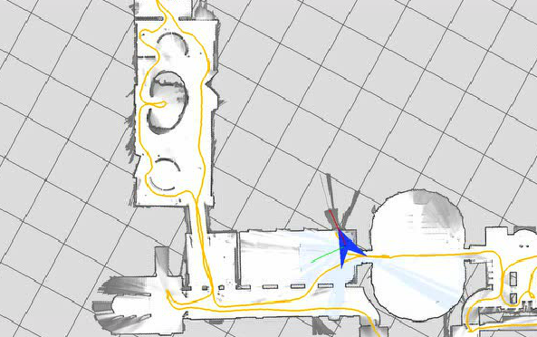
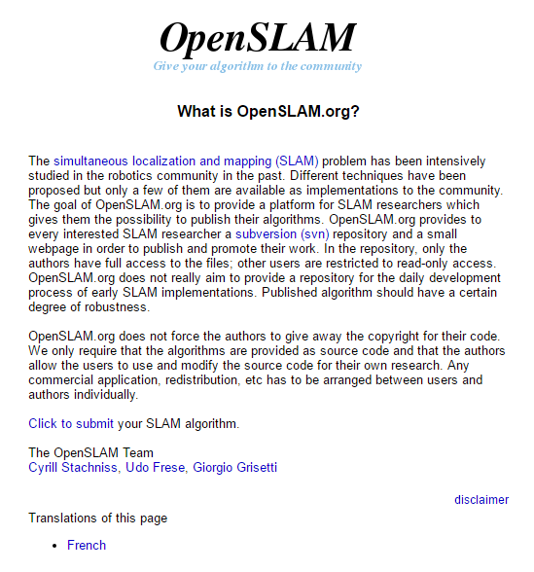
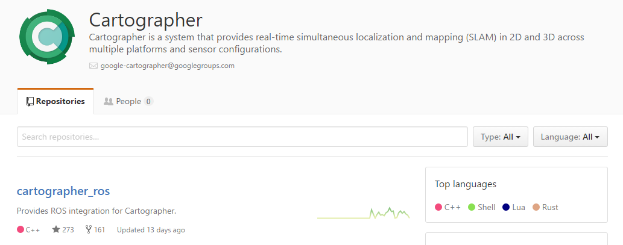
SLAM发展现状

Slide 5
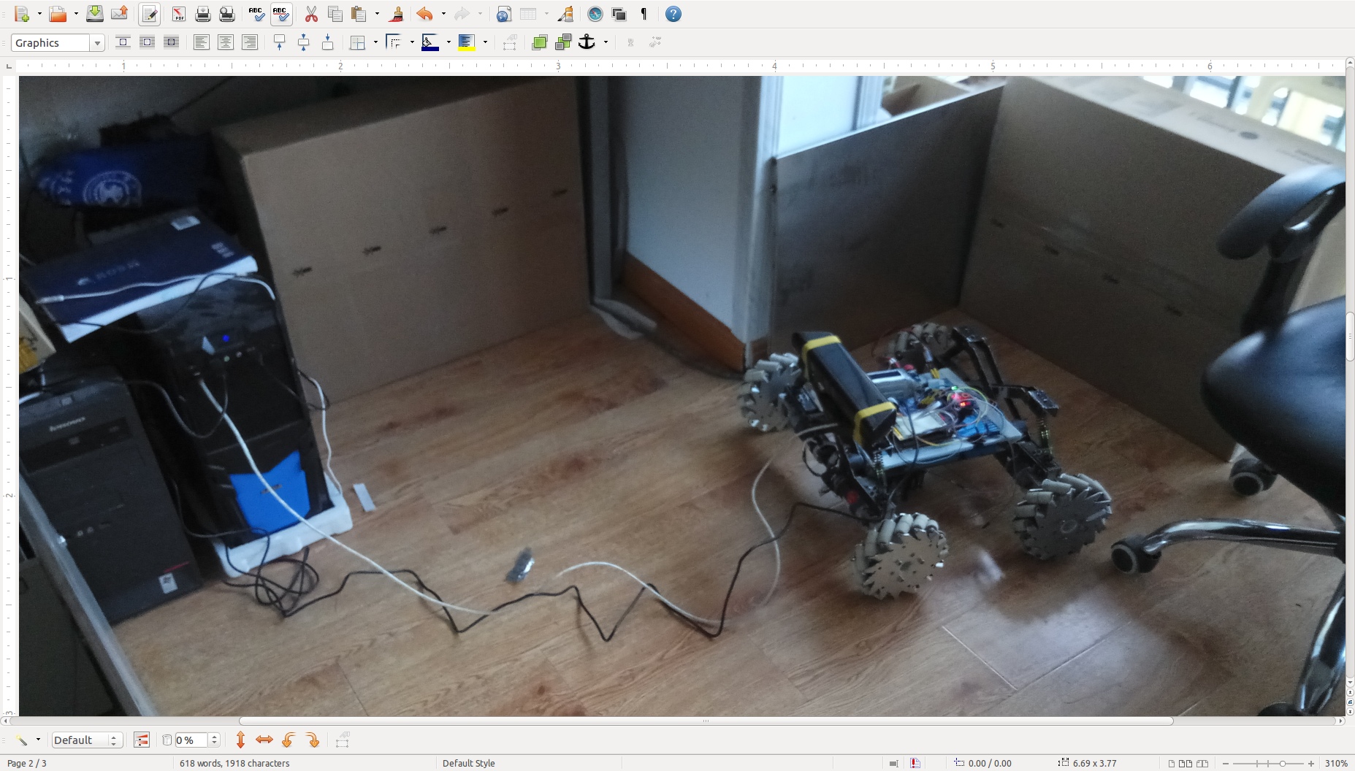
搭建机器人
机械结构
电路硬件
软件算法

Slide 6
SLAM实现
git@github.com:yangjian940712/serial_port.git
里程计：陀螺仪+码盘
深度传感器：激光雷达（Kinect伪激光雷达）
操作系统：Ubuntu14.04
开发框架：ROS gmapping
底层框架：基于ucosII的STM 32

Slide 7
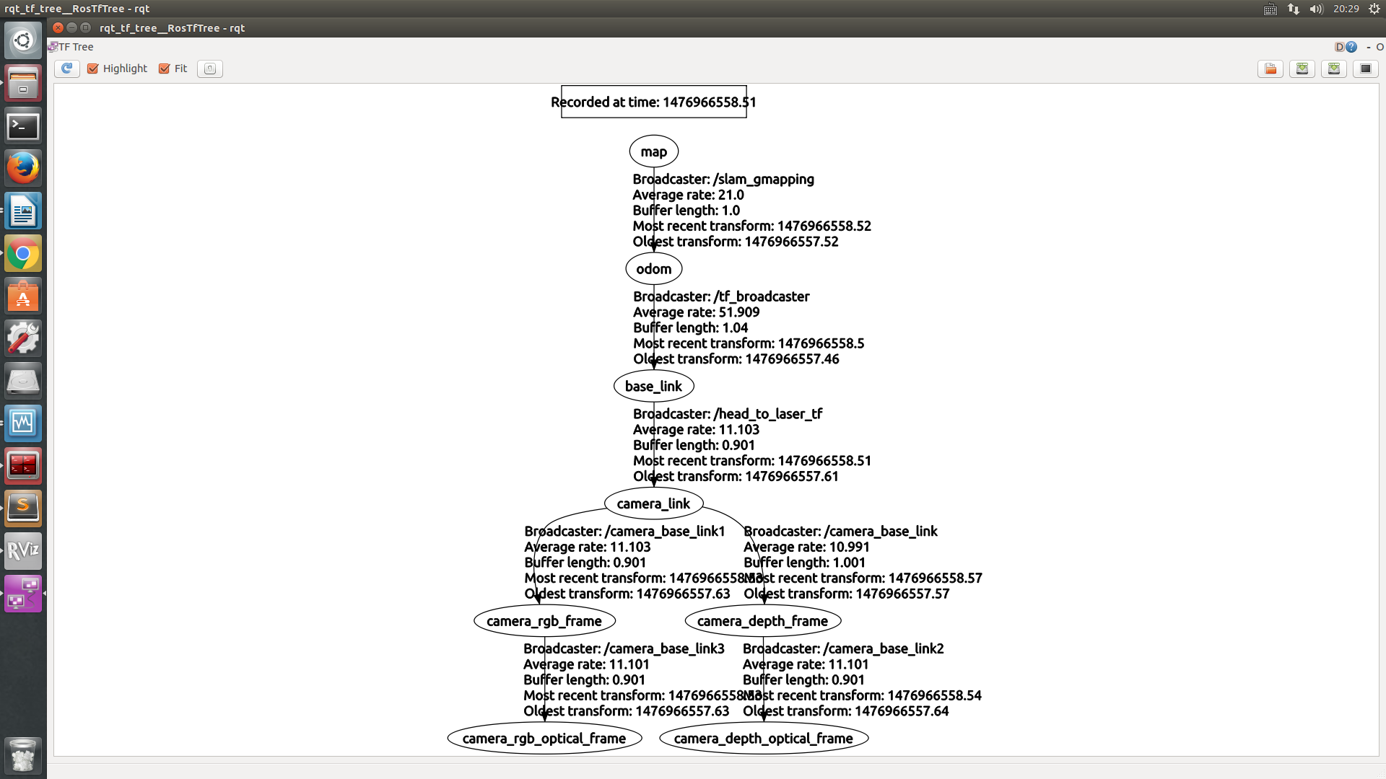
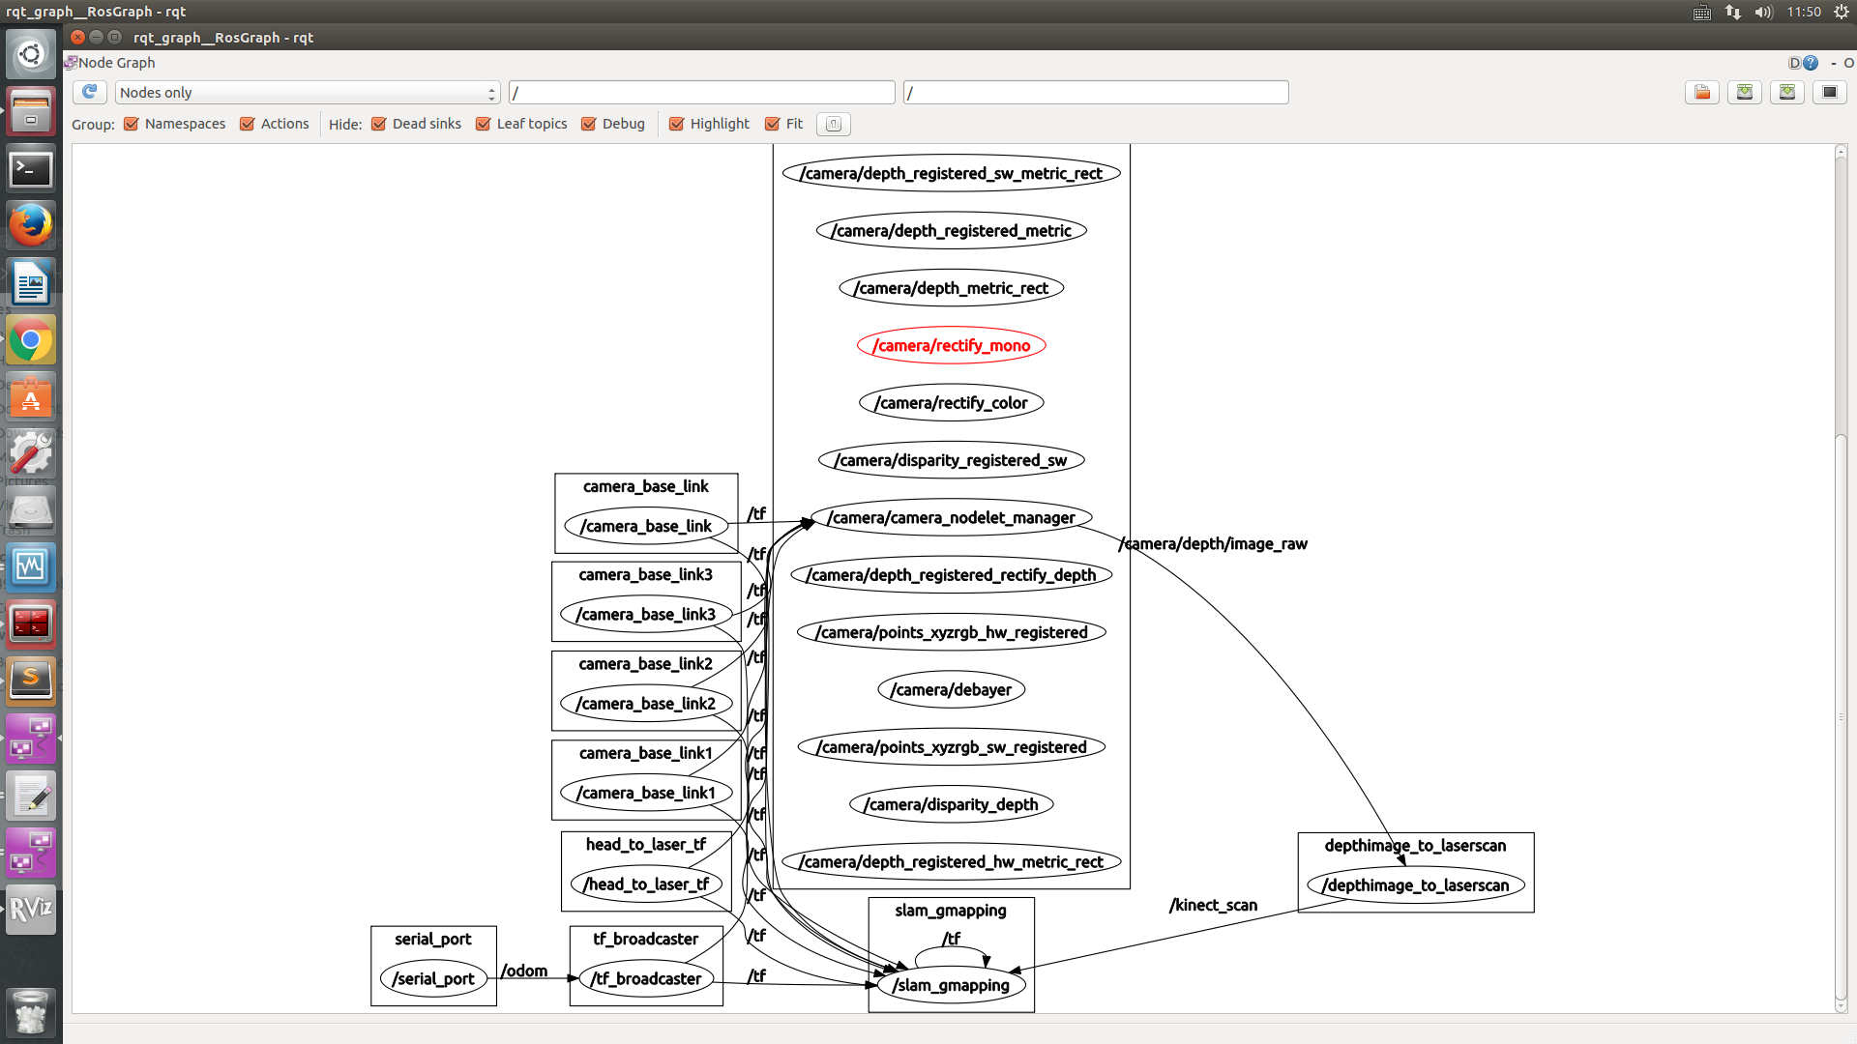
SLAM结果图
tf_tree
rqt_graph

Slide 8
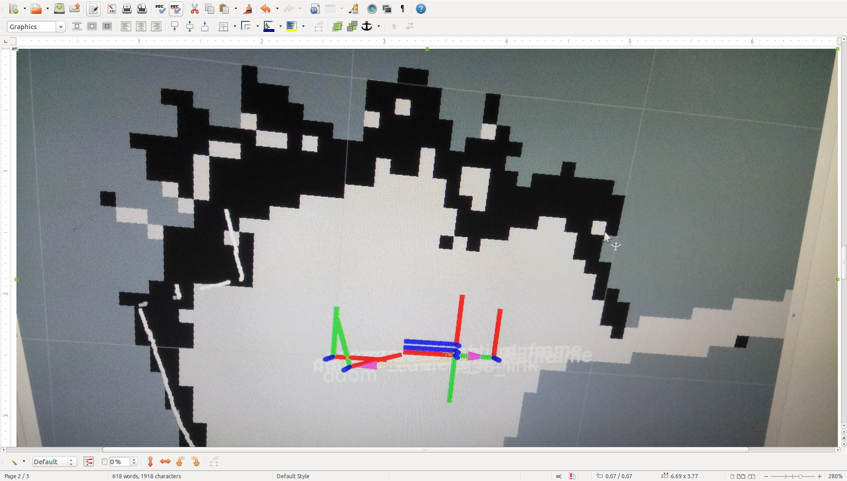
SLAM结果图
实验地图
2D地图

Slide 9
研究分析
地图已经建立成功，但精度不高
Kinect精度
视角偏小
算法上存在一定的缺陷
里程计小范围内精度高，但没有发挥出优势

Slide 10
未来展望
尝试谷歌开源SLAM库Cartographer或其他
深度传感器换用激光雷达
提高里程计的局部优势
路径规划算法的编写
......

Slide 11
THANKS

